Slide 1

Ориентация монокулярной камеры с использованием точек схождения перспективы
Государственное образовательное учреждение высшего профессионального образования
 | «Московский государственный технический университет имени Н.Э. Баумана» Кафедра ИУ9 – «Теоретическая информатика и компьютерные технологии»
Презентация к дипломной работе на тему:
Выполнил: Кудеров П.В.
Проверил: Домрачева А.Б.
Москва, 2015 г.

Slide 2
Распространенные способы решения задачи позиционирования
Спутниковые системы навигации (GPS, GLONASS, GALILEO и другие их аналоги).
универсальность, пассивность, без дрейфа.
погрешность порядка 5-15 метров, увеличение погрешности или невозможность использования в условиях городской застройки, внутри помещений, внутри тоннелей, под землей и даже под густой листвой
Инерциальные системы навигации (акселерометры + гироскоп)
автономность, помехозащищенность, возможность полной автоматизации всех процессов навигации, низкое энергопотребление
наличие дрейфа
Системы локального позиционирования (технологии построения трехмерной карты окружающей среды):
эхолокация инфракрасными или ультразвуковыми датчиками
фотографирование + методы компьютерного зрения

Slide 3
Спутниковые системы навигации
Примеры: GPS, GLONASS, GALILEO и другие их аналоги
Плюсы:
Универсальность – доступны почти везде и всегда
Является пассивной системой – требуются минимальные вычисления со стороны приемника
Не имеют дрейфа
Минусы:
Погрешность порядка 5-15 метров – слишком высокая для объектов, чьи линейные размеры не превышают нескольких метров
Увеличение погрешности или невозможность использования в условиях городской застройки, внутри помещений, внутри тоннелей, под землей и даже под густой листвой

Slide 4
Инерциальные системы навигации
Акселерометры для определения параметров линейного ускорения и гироскоп для определения углов поворота и наклона
Плюсы:
Автономность
Помехозащищенность
Возможность полной автоматизации всех процессов навигации
Низкое энергопотребление
Минусы:
Наличие дрейфа – то есть накопление ошибки со временем работы. Различными техниками можно уменьшить величину ошибки, но не избавиться вовсе.

Slide 5
Системы локального позиционирования
Использование технологий построения трехмерной карты окружающей среды:
На основе данных эхолокации с инфракрасных или ультразвуковых датчиков
На основе фотографических данных с использованием методов компьютерного зрения

Slide 6
Использование методов компьютерного зрения
Высокий уровень интереса к автономной самоуправляемой технике
Система навигации и позиционирования (СНиП) как наиболее проблемная подсистема
Построение СНиП с использованием методов компьютерного зрения
Решение задачи определения углов наклона и поворота камеры

Slide 7
Постановка задачи
Реализация метода, предложенного Вилле Хуттуненом и Робертом Пише
Проверка работоспособности метода (на изображениях, снятых внутри помещений)
Перенос метода в условия городской среды (с тестированием на наборе изображений городской застройки)

Slide 8
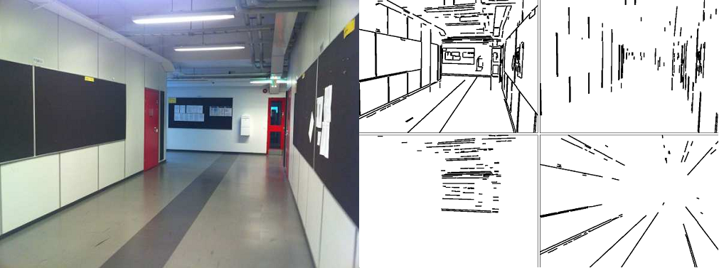
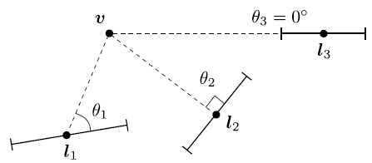

Метод Хуттунена-Пише
Поиск сегментов линий (СЛ) на изображении методом Джиои
Выделение трех наибольших кластеров СЛ алгоритмом RANSAC

Slide 9
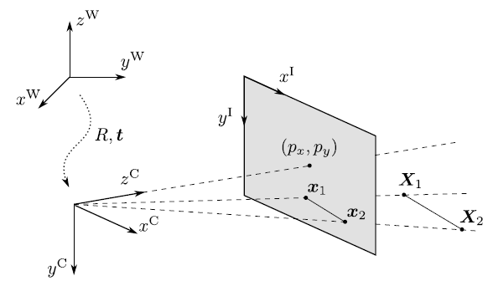

Допущения метода Хуттунена-Пише
Рассматривается модель камеры-обскуры
При проекции параллельные прямые пересекаются в точках схождения перспективы (ТСП)

Slide 10




Алгоритмы метода Хуттунена-Пише
Уточнение каждой найденной ТСП (решение переопределенной СЛАУ, образованной линиями кластера)
Матрица поворота камеры – векторы-столбцы единичных направлений ТСП
Ортогонализация полученной матрицы методом сингулярного разложения

Slide 11
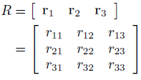
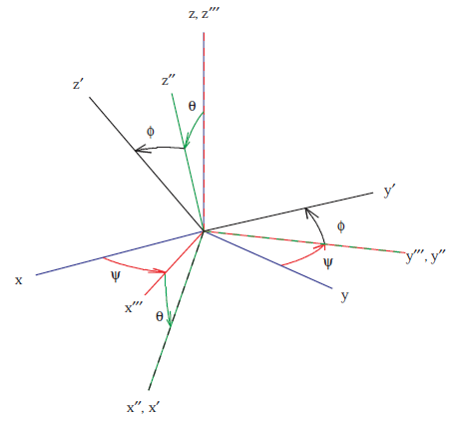


Соглашение об используемуемом представлении углов
В качестве представления углов ориентации использованы углы Эйлера в нотации (1, 2, 3)

Slide 12
Структурная схема тестового ПО
Создано тестовое приложение
32-разрядное под ОС Windows
На языке C++ с использованием среды разработки Visual Studio 2010
С использованием библиотеки алгоритмов компьютерного зрения с открытым исходным кодом OpenCV версии 3.0.0 beta

Slide 13
Проблемы технологического характера
Подбор тестовых данных
Выделение информации об изображениях базы тестовых данных из бинарного формата «.m» среды MATLAB в текстовый формат
Использование библиотеки OpenCV:
компиляция из файлов исходного кода
подключение к проекту разрабатываемого приложения
поиск существующих реализаций необходимых методов и алгоритмов
разбор документации библиотеки

Slide 14
Данные тестирования
Тестирование проводилось на базе изображений YorkUrbanDb, которая содержит:
45 снимков помещений
57 снимков городской местности города Торонто (Канада)
информацию о внутренних параметрах используемой камеры
матрицу рассчитанных единичных направлений трех найденных на изображении ТСП
список распознанных сегментов линий с отмеченным соответствием их точкам схождения перспективы

Slide 15
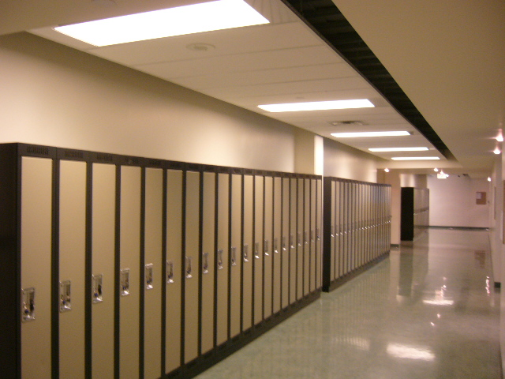
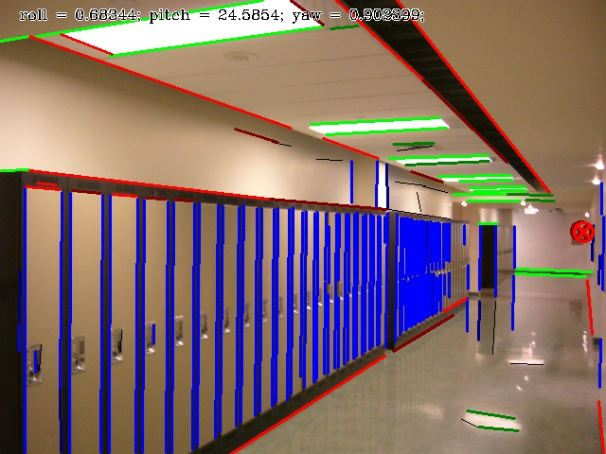
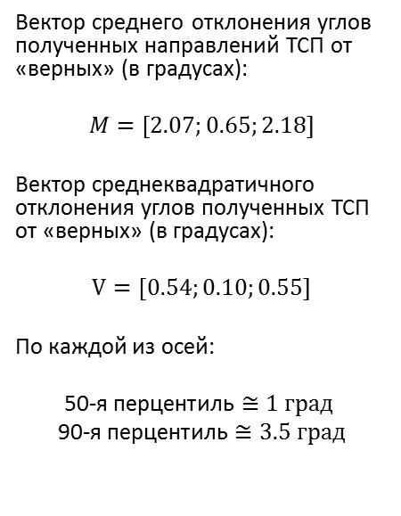
Результаты тестирования метода Хуттунена-Пише «внутри помещения»
Обработано 45 снимков внутри помещений из коллекции базы YorkUrbanDb
Рабочая среда: Core i7 920, 2.66 GHz, 6Gb Ram
Время обработки: ~3.7 сек (~12.2 fps)
Вектор среднего отклонения углов полученных направлений ТСП от «верных» (в градусах):
$$M=[2.07;0.65;2.18]$$
Вектор среднеквадратичного отклонения углов полученных ТСП от «верных» (в градусах):
$$V=[0.54;0.10;0.55]$$
По каждой из осей:
$$\text{50-я перцентиль}≅1 град$$
$$\text{90-я перцентиль}≅3.5 град$$

Slide 16
Результаты тестирования на изображениях внутри помещений

Slide 17
Результаты тестирования на наборе изображений «внутри помещения»

Slide 18
Распределение точности найденных направлений ТСП на наборе «внутри помещения»

Slide 19
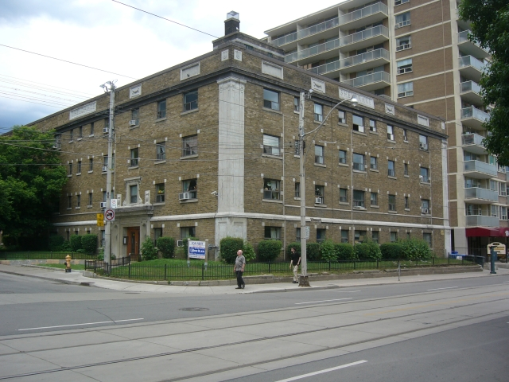
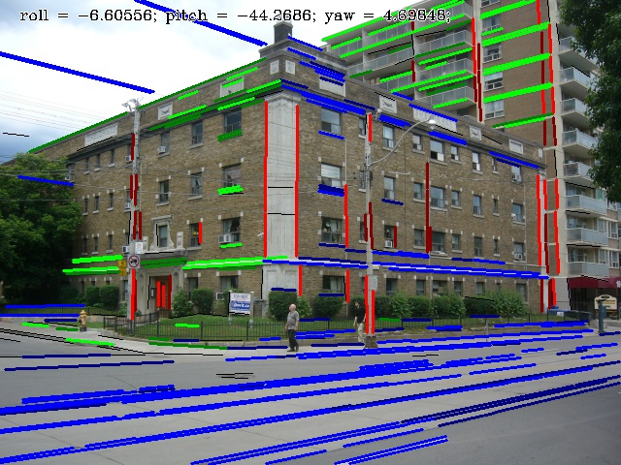
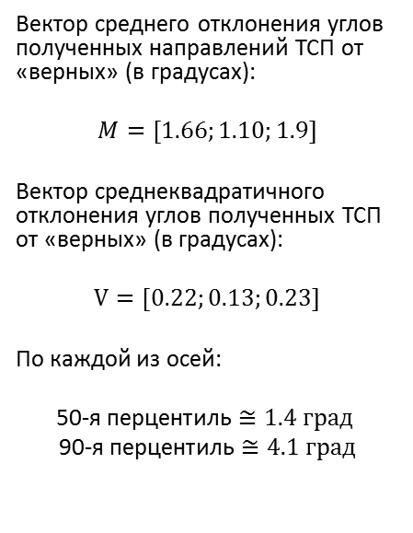
Результаты тестирования метода Хуттунена-Пише «вне помещения»
Обработано 57 снимков вне помещений из коллекции базы YorkUrbanDb
Рабочая среда: Core i7 920, 2.66 GHz, 6Gb Ram
Время обработки: ~6.7 сек (~8.5 fps)
Вектор среднего отклонения углов полученных направлений ТСП от «верных» (в градусах):
$$M=[1.66;1.10;1.9]$$
Вектор среднеквадратичного отклонения углов полученных ТСП от «верных» (в градусах):
$$V=[0.22;0.13;0.23]$$
По каждой из осей:
$$\text{50-я перцентиль}≅1.4 град$$
$$\text{90-я перцентиль}≅4.1 град$$

Slide 20
Результаты тестирования на изображениях вне помещений

Slide 21
Результаты тестирования на наборе изображений «вне помещения»

Slide 22
Распределение точности найденных направлений ТСП на наборе «внутри помещения»

Slide 23
Результаты работы
Создано тестовое приложение, реализующее метод Хуттунена-Пише
Проверена работоспособность метода на тестовых данных изображений, снятых внутри помещений
Сделан перенос метода в условия городской застройки. По результатам тестирования подтвержден высокий уровень точности работы на изображениях городской среды базы данных YorkUrbanDb
Точность метода в благоприятных условиях сравнима с точностью ИНС потребительского класса

Slide 24
Экономическая часть
Диаграмма Ганта выполняемых работ
Стоимость продукта:
1 513 000 рублей

Slide 25
Что можно улучшить

